Slide 1
Valoriser et ménager les milieux
Olivier Vergne / Lycée Marcel Rudloff / Strasbourg

Slide 2
Notes:
Chapitre en 2 parties :
Étude de cas
Entrée générale à l’échelle de la France = mise en perspective
➔ Démarche habituelle : « une étude de cas qui illustre avec pertinence l’intitulé de la question « Valoriser et ménager les milieux » et qui s’articule avec la 2e partie « Potentialités et contraintes du territoire français » + thème 2 « Aménager et développer le territoire français ».

Slide 3
Pas d’étude de cas sur un espace urbain (chapitre « La France en villes »)
« Cette étude de cas se prête à la réalisation d’un croquis. Un schéma peut être mobilisé le jour de l’examen. »
2e partie : repères importants (climats, reliefs, principaux fleuves, contraintes naturelles… )
Comprend la question des risques.
Articulation des échelles spatiales / Acteurs / Conflits sur l’espace / Aménagements
Croquis sur « les potentialités et les contraintes du territoire français » pouvant être demandé le jour de l’examen
Préparer à un sujet de composition « Potentialités et contraintes du territoire français » / « Le territoire français : des territoires aménagés, des territoires à ménager ? » / « Atouts et contraintes du territoire français » + analyse de document.
4-5h
Notes:
Je vais vous proposer une étude de cas détaillée sur les Alpes du Nord qui permet d’aborder tous les aspects de la question (difficile à faire avec un milieu proche du lycée) avec un schéma et un croquis, et en tentant de respecter le temps imparti (2-3h)
Puis un croquis pour la 2e partie, avec un plan qui peut servir de plan à une composition avec des propositions d’exemples à traiter, mais sans détailler.

Slide 4
« La France : milieux physiques et environnement », Yvette Veyret, Armand Colin, 2005

Slide 5
« Géographie des risques naturels en France : de l'aléa à la gestion », Yvette Veyret, Hatier 2004

Slide 6
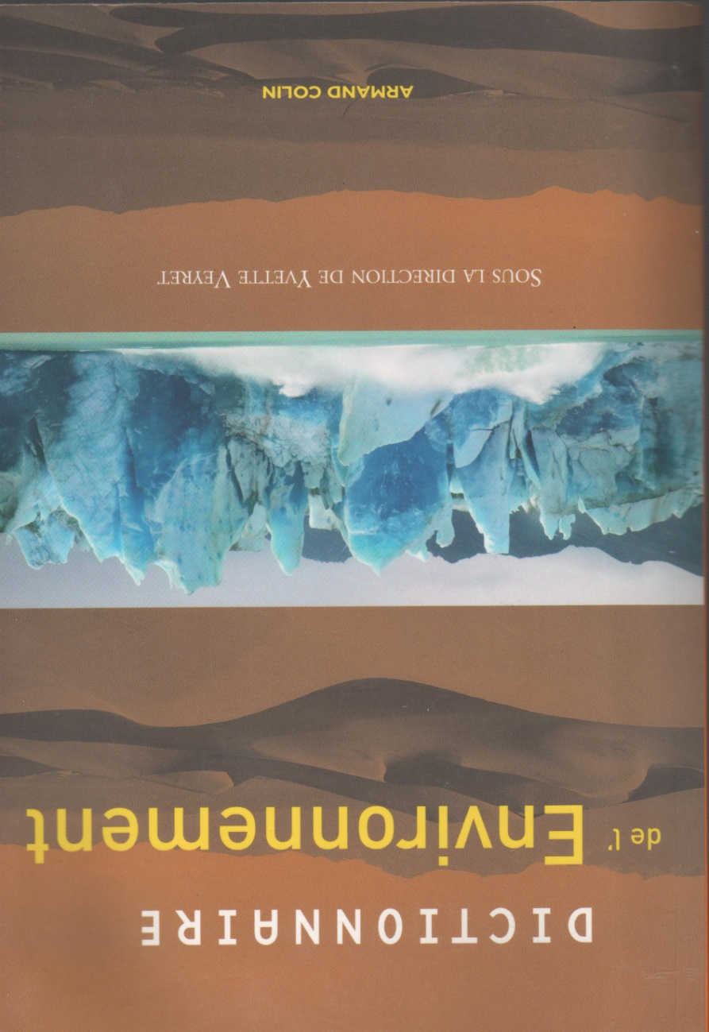
« Dictionnaire de l’environnement », sous la direction d’Yvette Veyret, Autrement, 2007

Slide 7
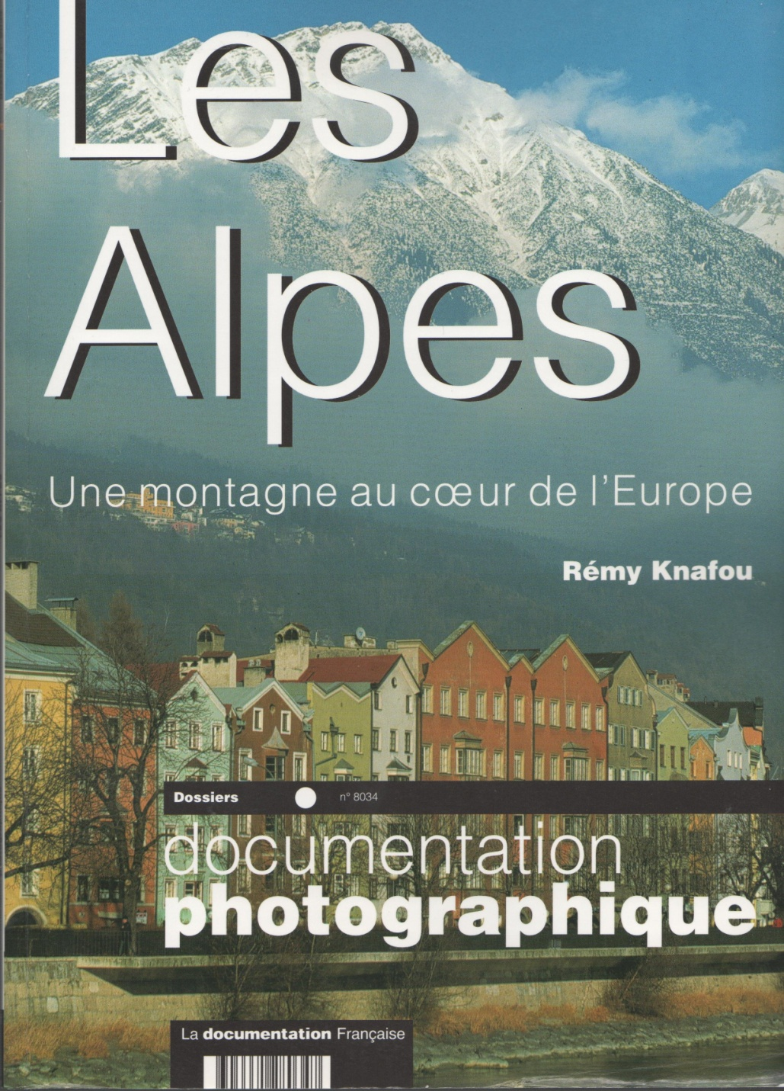
Les Alpes, La documentation photographique, K. Knafou, 2003

Slide 8
1ère partie : Comment gérer de façon durable le milieu montagnard alpin (étude des Alpes du Nord) ?

Slide 9
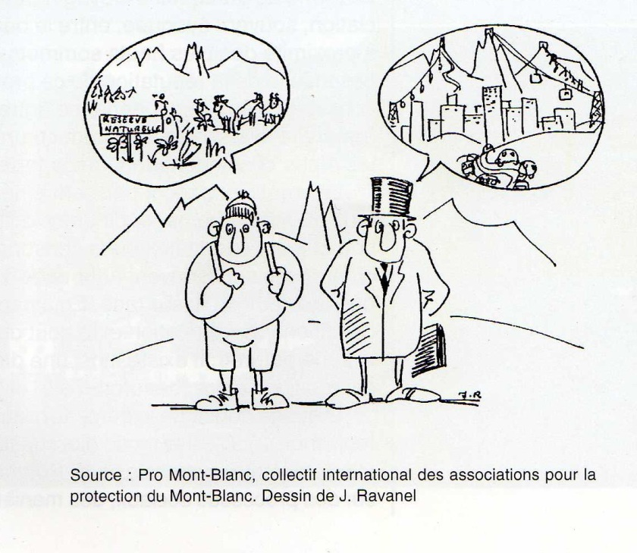
Introduction : définition de « milieu naturel » et problématisation
Faible anthropisation en raison des contraintes naturelles
Pente et neige
Sports d’hiver
Espace de randonnée
Stations de sport d’hiver (immeubles, remontées mécaniques)
≠
Parcs naturels
Notes:
Définition de la notion de milieu à partir d’une caricature
Auteur : collectif international d’assos de protection du Mont Blanc
illustre plusieurs notions du chapitre : ressources, contraintes, acteurs, aménagements, conflits d’usage.
Vision d’un randonneur et d’un investisseur (promoteur immo ou entreprise de remontées mécaniques)
Questions à poser aux élèves:
Quelles ressources « offre » le milieu montagnard ?
En quoi ces ressources sont-elles liées aux caractéristiques naturelles particulières du milieu montagnard ?
Comment ces ressources peuvent-elles être mises en valeur ?
Quels conflits et quelles dégradations du milieu naturel cette mise en valeur peut-elle engendrer ?

Slide 10
Définition de « milieu naturel »
Un milieu naturel représente des ressources pour la société. Ces ressources sont exploitées grâce à une mise en valeur qui passe par des aménagements particuliers, parfois contradictoires entre eux.
Un milieu naturel se définit alors comme un espace présentant des caractéristiques naturelles, sociales, économiques et culturelles particulières.
Problématisation
Quelles ressources présente le milieu montagnard ?
Comment ces ressources sont-elles mises en valeur ?
Quelles dégradations subissent les milieux ?
Comment gérer les milieux de façon durable : en exploitant leurs ressources tout en les préservant et en s’adaptant aux contraintes naturelles (=difficultés que présente le milieu montagnard pour la société) ?

Slide 11
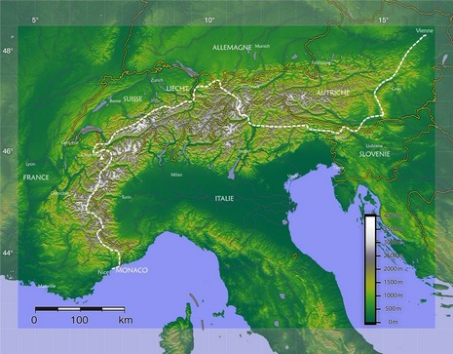
Repères géographiques : les Alpes du Nord
Carte de l’Arc Alpin

Slide 12
Genève
Chamonix
Annecy
Massif du Mont Blanc
Lyon
Massif des Bauges
Vallée de la Tarentaise (Isère)
Massif du Beaufortin
Massif de Chartreuse
Chambéry
Massif de la Vanoise
Vallée de la Maurienne (Arc)
Massif du Vercors
Massif des Ecrins
Grenoble
Turin
Briançon
Carte des Alpes françaises du Nord

Slide 13
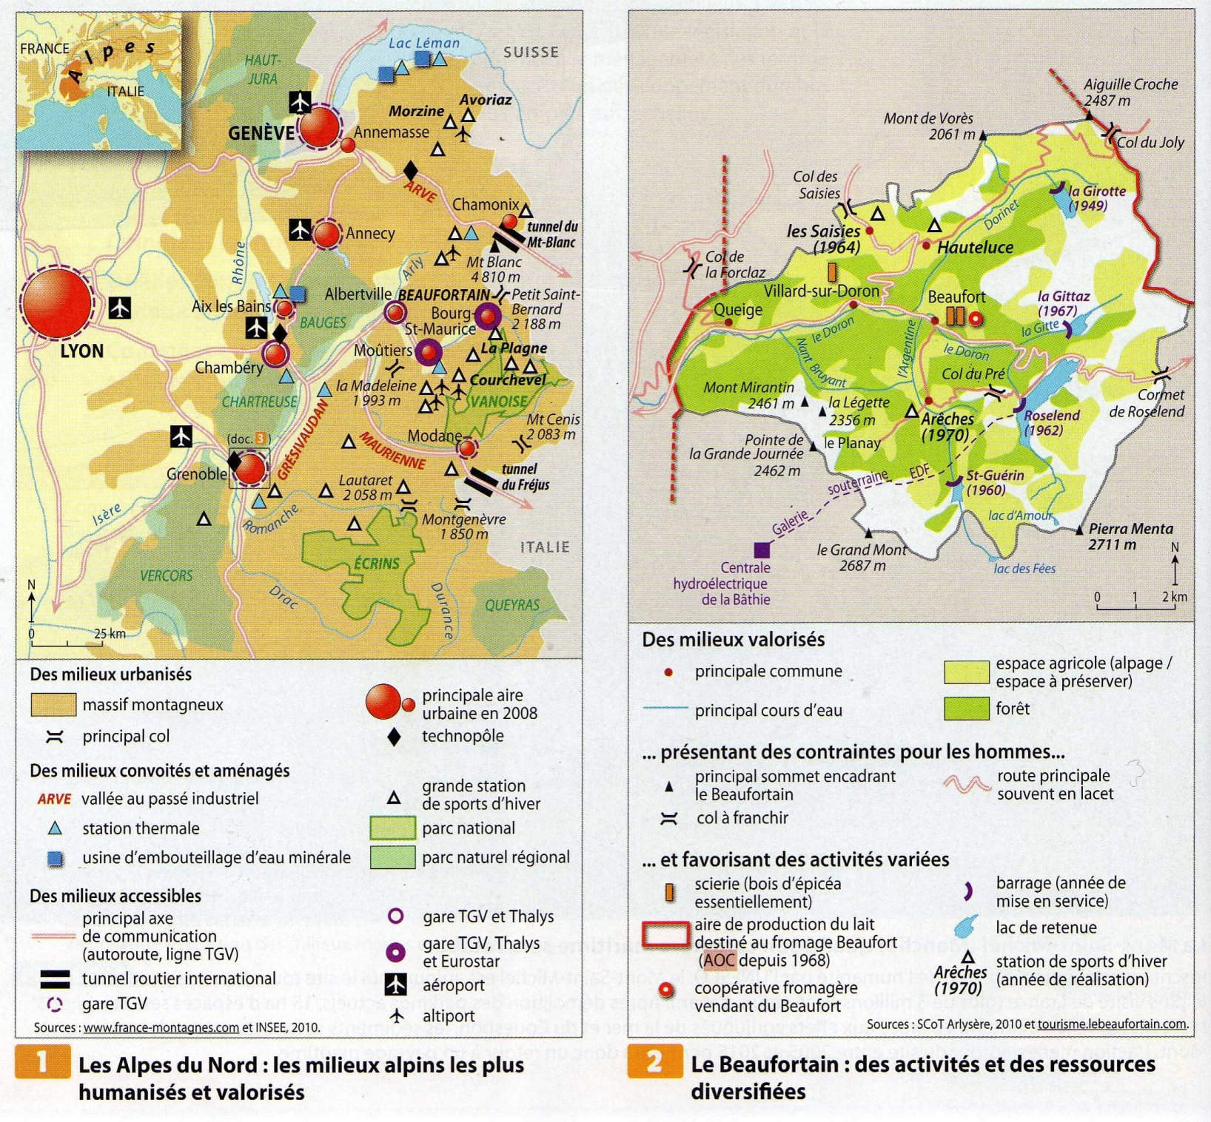
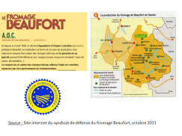
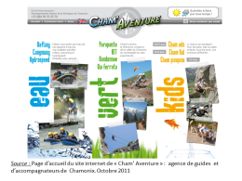
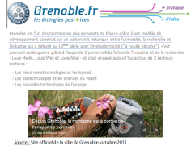
I. Quelles sont les ressources offertes par le milieu montagnard alpin ?
Source : Manuel de géographie de 1ère, Hachette 2011
Notes:
2 cartes à 2 échelles
Ressources agricoles (sylviculture, production de fromage ➔ lien vers diapo AOC)
Ressources touristiques (thermalisme, sports d’hiver, tourisme estival ➔ lien vers diapo Cham’Aventure) Les contraintes pour l’agriculture deviennent des ressources : commence au XIXe avec le développement du tourisme en général mais se développe fortement dans les années 1960.
Ressources industrielles : Hydroélectricité a induit un développement industriel à Grenoble et dans les vallées alpines depuis 1860 car mauvaise maîtrise du transport de l’électricité ➔ tradition industrielle qui permet aujourd’hui de créer des technopôles, qui bénéficient en plus du cadre de vie attractif, essentiel aujourd’hui pour attirer les investisseurs.

Slide 14
Schéma de synthèse:
Un milieu aux ressources variées
Ressources agricoles (sylviculture, élevage et production de fromage mise en valeur par la labellisation AOC)
Ressources touristiques (sports d’hiver, tourisme estival, thermalisme)
Ressources industrielles (hydroélectricité et développement industriel associé, cadre de vie attractif)

Slide 15
II. Quelles sont les dégradations subies par le milieu montagnard alpin ?
Les dégradations provoquées par l’aménagement des stations de ski « intégrées » dans les années 1960.
2) La pollution atmosphérique provoquée par l’important trafic routier transalpin

Slide 16
Les dégradations provoquées par l’aménagement des stations de ski « intégrées » dans les années 1960.
Le modèle touristique français
La création de stations de sports d’hiver commence dans les Alpes françaises avant la 2nde guerre mondiale à partir de petits villages comme l’Alpe d’Huez ou Méribel, dans lesquels sont proposés les services aux touristes, et à partir desquels partent les remontées mécaniques. A partir des années 1960, de nombreuses stations vont être construites ex nihilo¹ à haute altitude (entre 1600m et 2300m) dans le cadre du Plan Neige lancé par l’Etat français. Ces stations sont dites « fonctionnelles » ou « intégrées » car elles sont conçues expressément pour faciliter la pratique du ski : altitude élevée et implantation sur un ubac² pour disposer d’un enneigement suffisant, disposition des immeubles au pied des pistes, le long d’une « grenouillère » (aire de rassemblement des skieurs et point de départ des principales remontées).
Mais ces stations ont évolué : l’urbanisme et l’architecture ont cherché à atténuer le caractère urbain, voulu au départ, au fur et à mesure que la société européenne développait une critique de la ville et une sensibilité croissante à la défiguration des paysages. Les immeubles ont épousé davantage la forme des versants, cherchant à dissimuler leur massivité derrière des sapins plantés à la hâte.
Source : R. Knafou, Les Alpes, La Documentation photographique, octobre 2003
¹Ex nihilo : du latin, « à partir de rien ».
²Ubac : versant montagneux exposé au Nord, et de ce fait à l’ombre une bonne partie de la journée et ainsi plus froid et plus longtemps enneigé que le versant expos
Plan Neige
Etat
Constructions ex nihilo en altitude
Architecture urbaine
Dégradation des écosystèmes
Dégradation des paysages
Notes:
Quelles sont les différences entre les stations créées avant la 2nde Guerre Mondiale, et les stations construites dans les années 1960 ?
Pourquoi ces dernières ont-elles dégradé le milieu naturel ?
Plan Neige dans les années 1960 : l’Etat confie à des entreprises la création de stations de ski « intégrées » (qui fournissent tous les services et sont situées au pied des pistes).
Construction ex nihilo en altitude (et non dans le village préexistant) dans des milieux auparavant sauvages ➔ dégradation des écosystèmes (voir diapo carte)
Architecture urbaine (immeubles) ➔ dégradation des paysages (voir diapo carte2 + photos)

Slide 17
Carte du domaine skiable des Arcs avec les stations Arcs 1600, Arcs 1800, Arcs 1950 et Arcs 2000 créées dans les années 1960 dans le cadre du Plan Neige.
Source : Géoportail, octobre 2011

Slide 19
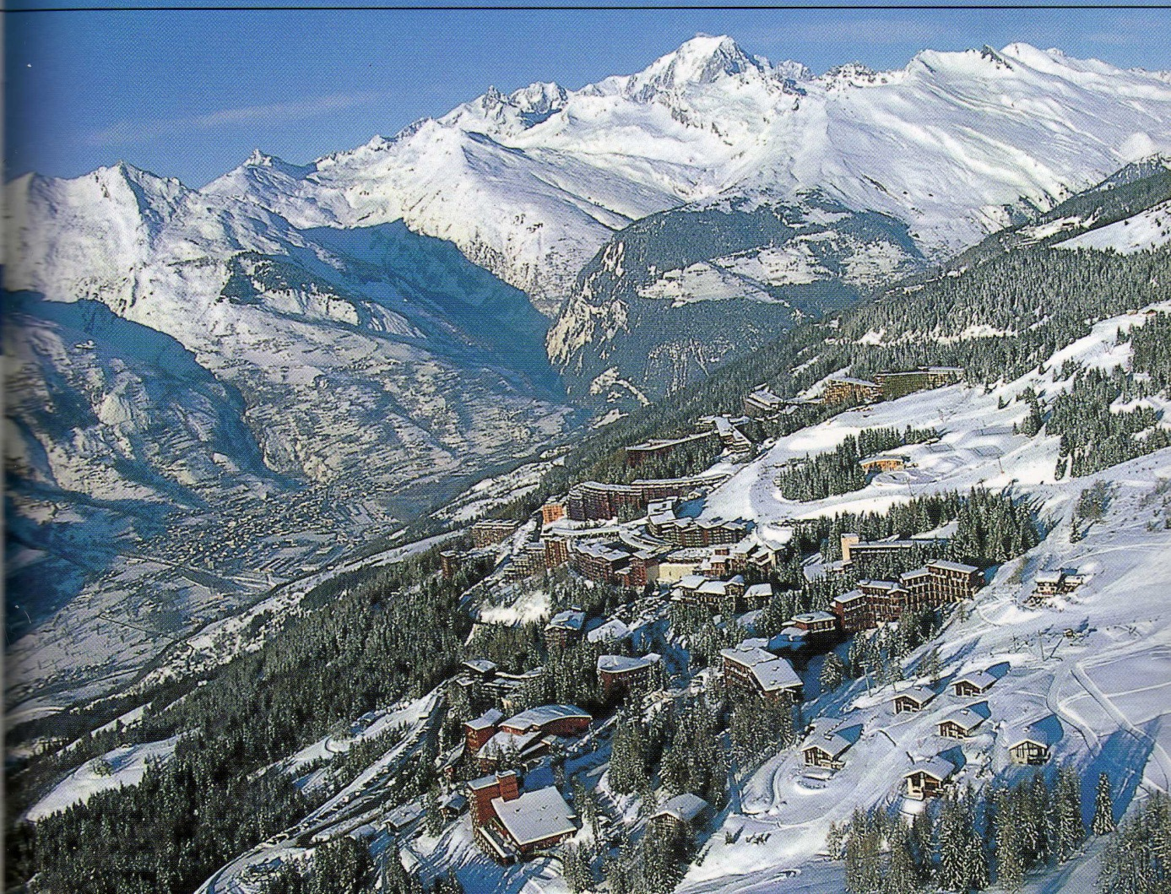
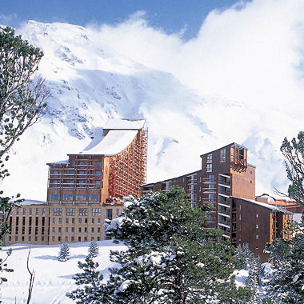
Photographie de la station des Arcs 1800 vue du ciel avec commune de Bourg Saint Maurice dans la vallée.
Les Arcs 1800

Slide 20
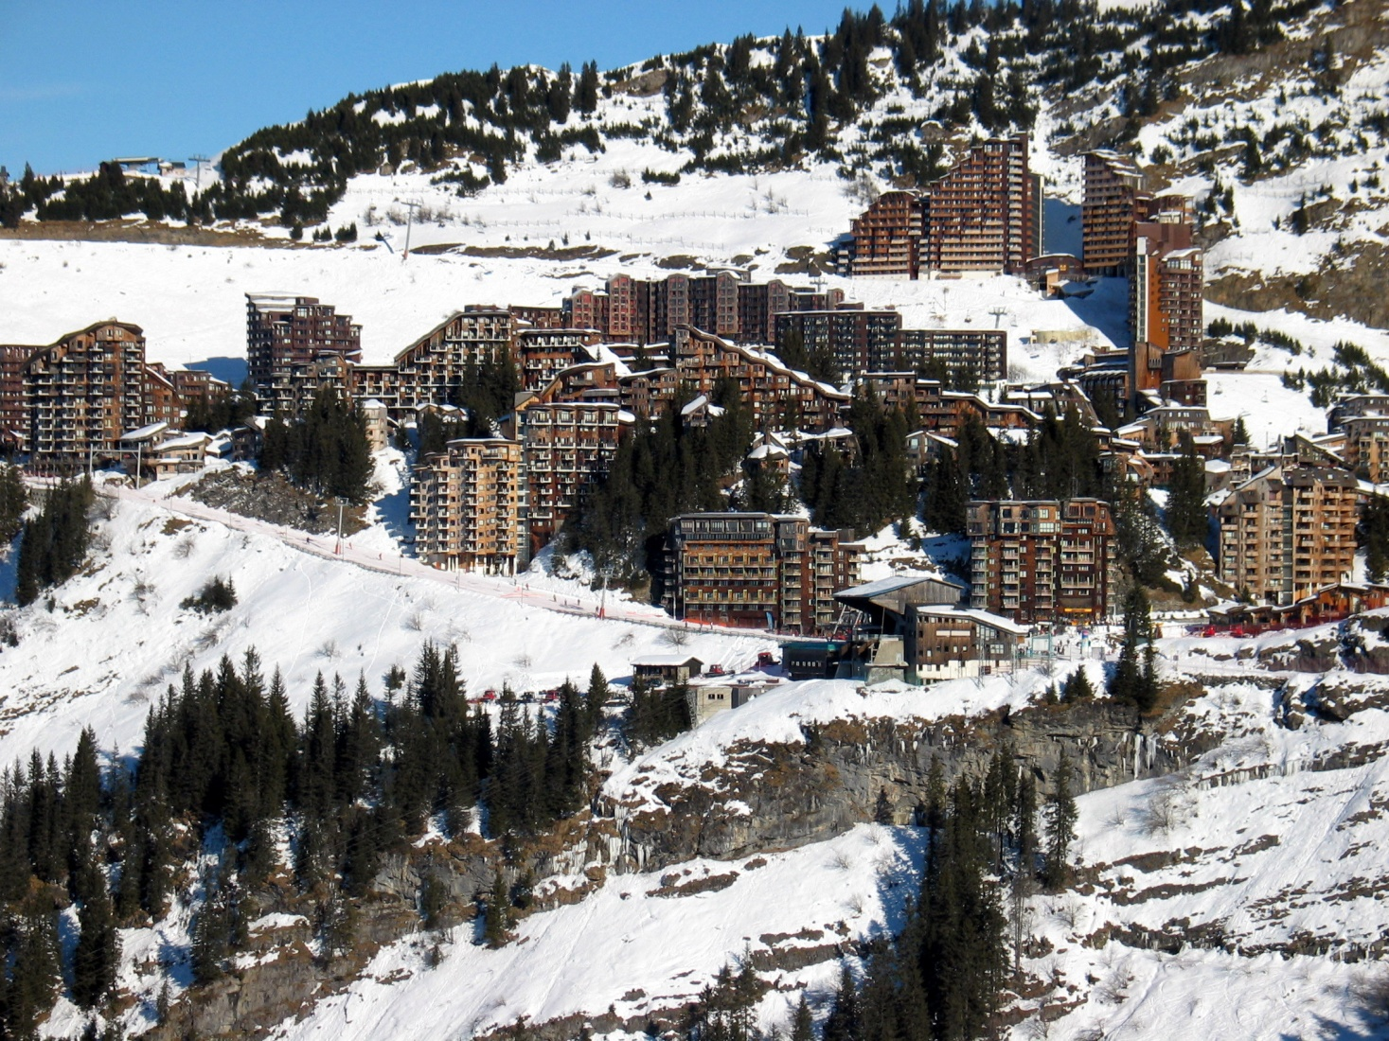
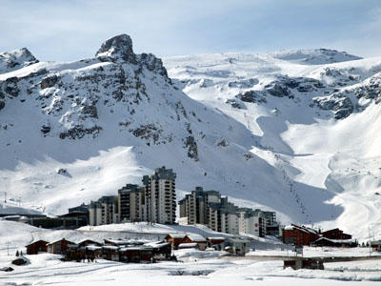
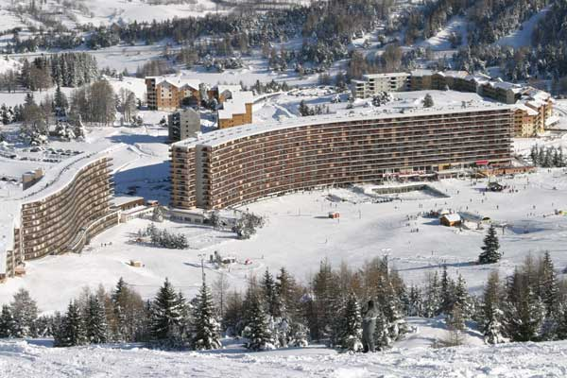
Avoriaz
Tignes
Super Dévoluy
La Plagne

Slide 21
Schéma de synthèse:
Un milieu aux ressources variées
Ressources agricoles (sylviculture, élevage et production de fromage mise en valeur par la labellisation AOC)
Ressources touristiques (sports d’hiver, tourisme estival, thermalisme)
Ressources industrielles (hydroélectricité et développement industriel associé, cadre de vie attractif)
Un milieu qui subit des dégradations
Bouleversement des écosystèmes naturels et dégradation des paysages par les stations de ski « intégrées »
Peut provoquer une dégradation du milieu
Compromet l’exploitation des ressources

Slide 22
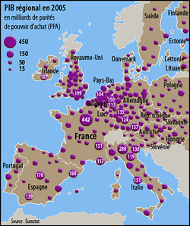
2) La pollution atmosphérique provoquée par l’important trafic routier transalpin
Fortes contraintes naturelles pour les déplacements.
Photographie de l’autoroute A 43 près de Saint-Jean de Maurienne en hiver.
Ce qui s’explique par une situation au cœur de la mégalopole européenne
Mais un espace traversé par un important trafic de poids lourds
Tunnel du Mont Blanc
Tunnel du Fréjus
Source : Eurostat, 2006
Un trafic transalpin qui suscite des conflits entre différents types d’acteurs
Source : Manuel Bréal de 1ère, 2007
Notes:
➔Quelles sont les contraintes que représente
Le milieu alpin pour les déplacements ?
➔Décrivez le trafic transalpin à l’échelle
européenne et française.
1.Fortes contraintes naturelles aux déplacements : concentration des véhicules sur des axes de faible gabarit, avec de nombreux ralentissement, neige et verglas en hiver) ➔ Saturation fréquente
2.Malgré ces contraintes, le massif alpin est traversé chaque jour par des milliers de poids lourds qui assurent le
commerce de marchandises entre l’Europe du Nord et l’Italie.
En France, deux tunnels concentrent l’essentiel des flux : le tunnel du Mont
Blanc (vallée de Chamonix) et le tunnel du Fréjus (vallée de la Maurienne).
3.Ce qui s’expliquer par une situation au cœur de la mégalopole européenne entre des régions très dynamiques
économiquement et entretenant entre elles d’importants échanges commerciaux : Ile-de-France et Rhône-Alpes avec
Italie du Nord (Turin et Milan).
4.Une traversée qui suscite des conflits entre différents types d’acteurs

Slide 23
Traversée essentielle pour les entreprises locales et pour l’économie de la région
Source : OITC, Septembre 2001, à l’occasion du débat concernant la réouverture du tunnel du Mont Blanc après l’incendie de mars 1999.
Notes:
Office interconsulaire des transports et des communications du Sud-Est, qui représente auprès des pouvoirs publics les entreprises usagers des services de transport pour toutes les régions du Sud-Est français.
Les entreprises des vallées alpines et des régions voisines estiment que ces axes de transport sont vitaux pour leur activité et pour l’économie de la région.
Arguments en faveur de la réouverture : report de la pollution sur autres vallées en cas de fermeture, fragilisation de relations entre France et Italie, fragilisation des économies locales, importance de l’effet d’image de cul de sac devenu axe international majeur et Rhône-Alpes comme carrefour international.

Slide 24
Lettre adressée le 3 avril 2002 par « Alp Action », association de protection du milieu alpin, à la vice-présidente de la Commission européenne, après que celle-ci ait défendu l’idée d’une réouverture du tunnel du Mont-Blanc aux poids lourds devant les ministres français et italien des transports.
Forte opposition des associations écologiques (et populations locales) : pollution atmosphérique et nuisances sonores
Notes:
Les associations de protection de l’environnement cherchent à limiter le trafic de poids lourds dans les Alpes, qui provoque une forte pollution atmosphérique (renforcée par l’encaissement des vallées qui piège les particules) et de fortes nuisances sonores (amplification due à l’encaissement des vallées).
Ils préconisent de remplacer le trafic routier par un trafic ferroviaire. Actuellement construction d’une liaison ferroviaire Lyon-Turin avec nouveau tunnel qui suscite lui aussi des oppositions ➔ nymbisme.

Slide 25
Schéma de synthèse:
Un milieu aux ressources variées
Ressources agricoles (sylviculture, élevage et production de fromage mise en valeur par la labellisation AOC)
Ressources touristiques (sports d’hiver, tourisme estival, thermalisme)
Ressources industrielles (hydroélectricité et développement industriel associé, cadre de vie attractif)
Un milieu qui subit des dégradations
Bouleversement des écosystèmes naturels et dégradation des paysages par les stations de ski « intégrées »
Pollution atmosphérique et nuisances sonores provoquées par l’important trafic transalpin de poids lourds.
Peut provoquer une dégradation du milieu
Compromet l’exploitation des ressources

Slide 26
III. Comment les acteurs de l’aménagement du milieu alpin tentent-ils de le gérer de façon durable ?
Les outils permettant la protection du milieu naturel
2) Limiter la vulnérabilité aux risques naturels

Slide 27
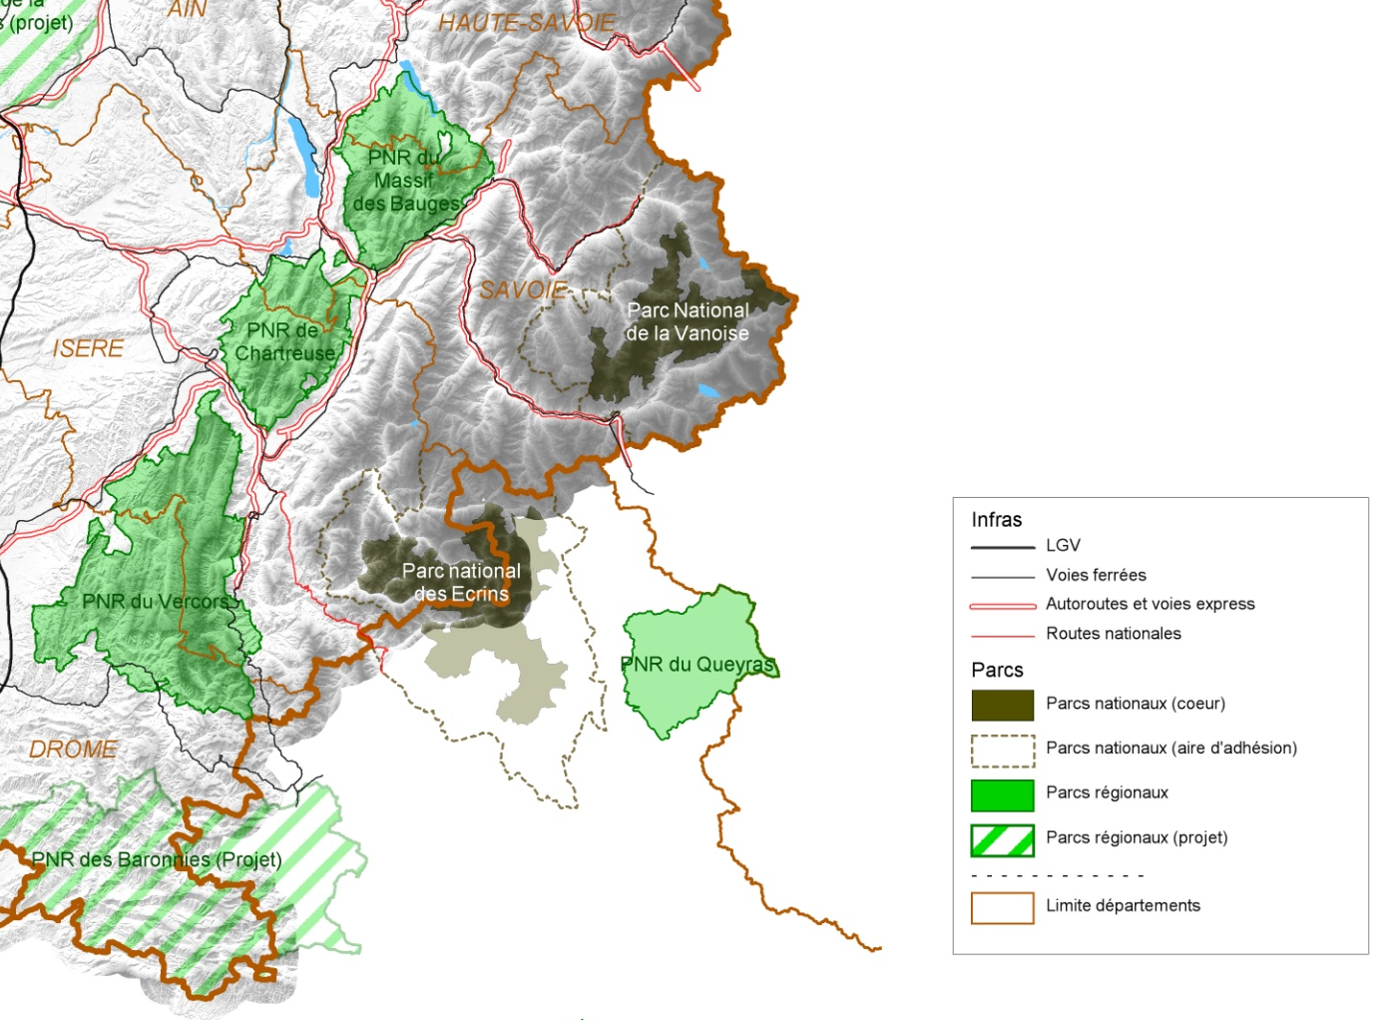
Les outils permettant la protection du milieu naturel
Source: Site de la Direction Régionale de l’Environnement, de l’Aménagement et du Logement (DREAL) de la Région Rhône-Alpes
Notes:
A partir de cette carte : Quelles sont les différences entre les Parcs Nationaux et les Parcs Naturels Régionaux ?
Création et gestion par des acteurs différents + Missions différentes

Slide 28
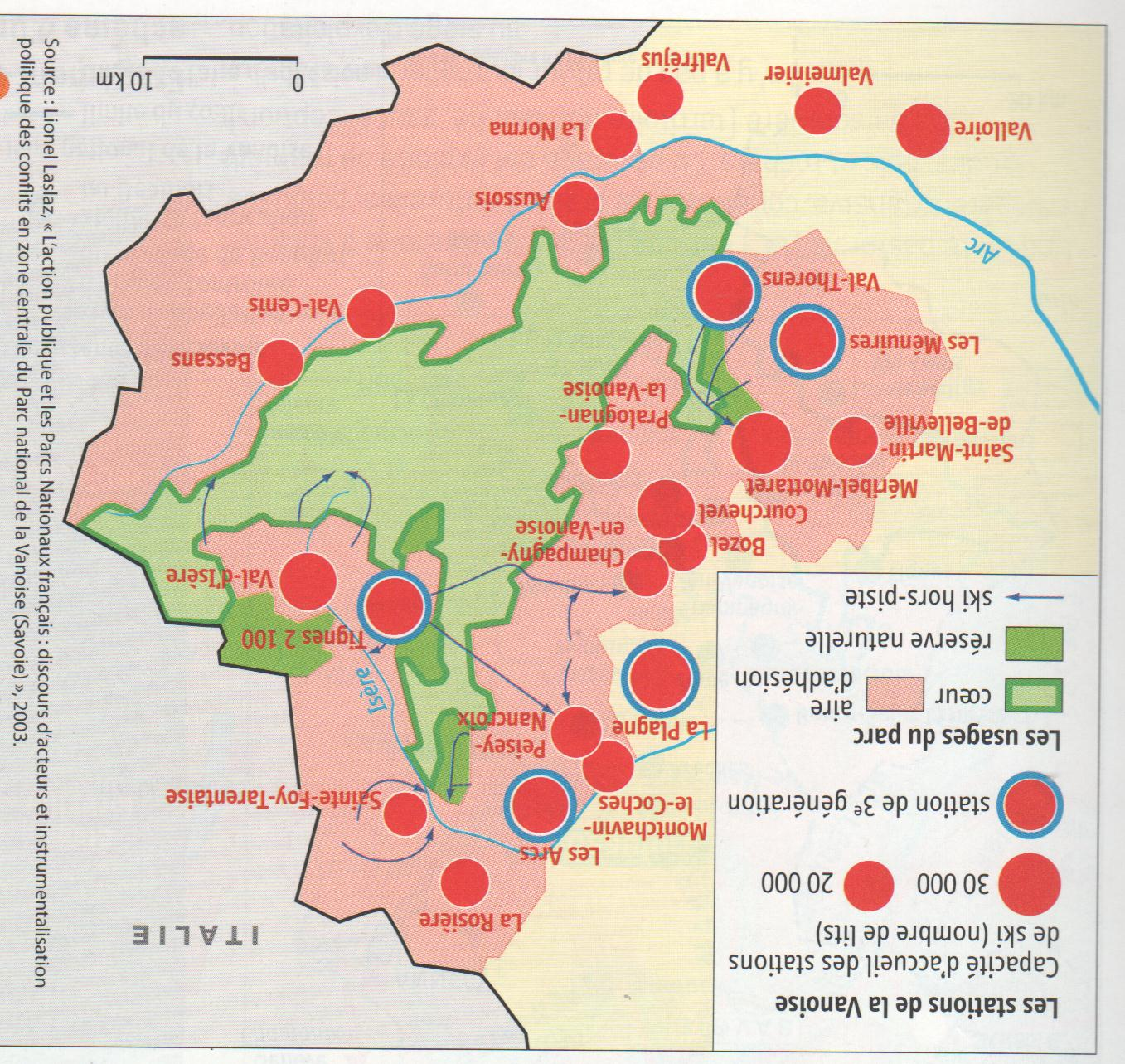
Loi n°60-708 du 22 juillet 1960 relative à la création des parcs nationaux
Art. 1er. – Le territoire de tout ou partie d’une ou de plusieurs communes peut être classé par décret en conseil d’Etat en " parc national " lorsque la conservation de la faune, de la flore, du sol, du sous-sol, de l’atmosphère, des eaux et, en général, d’un milieu naturel présente un intérêt spécial et qu’il importe de préserver ce milieu contre tout effet de dégradation naturelle et de le soustraire à toute intervention artificielle susceptible d’en altérer l’aspect, la composition et l’évolution. Les limites du territoire classé en « parc national » sont déterminées par le décret.
Art. 4. – L’aménagement et la gestion des parcs nationaux sont confiés à un organisme pouvant constituer un établissement public où sont représentées les collectivités locales intéressées. Le décret détermine, sous réserve des règles générales établies par ce règlement, les attributions et les pouvoirs de cet organisme.
Etat
Conservation
Notes:
Quels acteurs sont chargés de la création et de la gestion d’un Parc National ?
Comment un Parc National permet-il de protéger le milieu naturel ?
Parcs Nationaux créés par décret du Conseil d’Etat et territoire défini dans ce décret.
Gestion par les collectivités locales sous contrôle de l’Etat.
Loi de 1960 et 1er PN = Vanoise en 1963. Se développe dans le contexte de fort interventionnisme étatique dans l’aménagement du territoire avec la DATAR (Plan Neige, Mission Racine) ➔ Sur le même espace développement des stations de ski et du PN (Diapo carte)
Mission de conservation : limitation des constructions humaines. Idée qui apparaît fin XIX aux EU avec Yellow Stone (1872), créé dans un contexte d’industrialisation de l’Am du Nord, de construction des grandes lignes ferroviaires et de nombreuses villes aux EU / et développement de l’idée de wilderness (nature sauvage) dans les écrits d’Emerson et Thoreau « Walden » (2 ans dans une cabane dans les bois).

Slide 29
Protection
Etude du milieu
Sensibilisation du public
Source : Site du Parc National de la Vanoise, octobre 2011
Notes:
Mission de conservation qui passe par 4 éléments :
Limitation des constructions humaines
-Travaux de protection des écosystèmes
-Etude du milieu naturel
-Sensibilisation du public

Slide 30
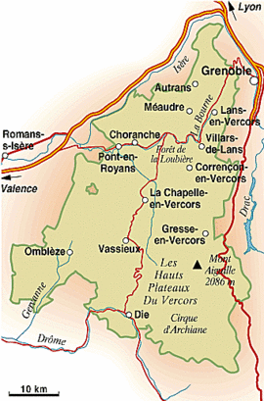
Comment se crée un Parc Naturel Régional ?
L'initiative de la création d'un Parc naturel régional revient au Conseil régional dans le cadre de sa compétence en aménagement du territoire.
Le projet de Parc naturel régional est élaboré sous la responsabilité de la Région, dans la concertation la plus large possible entre toutes les collectivités territoriales (région, départements, communes). Le projet partagé pour le territoire est formalisé par un contrat : la Charte du Parc.
Après adhésion volontaire de tous les partenaires à la Charte, la Région concernée l'approuve et sollicite le classement du territoire en « Parc naturel régional » auprès du Ministère en charge de l'Environnement.
Régions et collectivités locales
Protection et développement économique
Source : Site du PNR Vercors,
octobre 2011
Notes:
Quels acteurs sont chargés de la création et de la gestion d’un « parc naturel régional »?
Comment un Parc National permet-il de protéger le milieu naturel ?
Création par les Régions après accord de l’Etat et gestion par les collectivités locales.
Mission de protection du milieu naturel mais avec objectif de développement économique (not dans le tourisme et l’agriculture) / Concerne des territoires beaucoup plus peuplés que les PN.
1ère PNR en 1968 et PNR Vercors en 1970.

Slide 31
Schéma de synthèse:
Un milieu aux ressources variées
Ressources agricoles (sylviculture, élevage et production de fromage mise en valeur par la labellisation AOC)
Ressources touristiques (sports d’hiver, tourisme estival, thermalisme)
Ressources industrielles (hydroélectricité et développement industriel associé, cadre de vie attractif)
Un milieu qui subit des dégradations
Bouleversement des écosystèmes naturels et dégradation des paysages par les stations de ski « intégrées »
Pollution atmosphérique et nuisances sonores provoquées par l’important trafic transalpin de poids lourds.
Peut provoquer une dégradation du milieu
Compromet l’exploitation des ressources
Les outils pour gérer durablement le milieu alpin
Périmètres de protection depuis les années 1960-70 (Parcs nationaux et parcs naturels régionaux)
Notes:
But de l’étude de cas : Schéma et Croquis de synthèse (= traces écrites)
Plan simple, pas original, repris dans le schéma, le croquis et la progression pendant l’étude de cas.
➔ J’explique après plus en détail et la façon d’y arriver avec les élèves

Slide 32
ÉDITORIAL sur le site Internet de la Convention Alpine, octobre 2011
La région alpine est confrontée aux défis actuels de la mondialisation, parmi lesquels figurent notamment les conséquences du changement climatique, la concurrence économique internationale, l'augmentation du trafic à travers les Alpes, mais aussi le recul de la biodiversité. Ces évolutions ne s'arrêtent pas aux frontières nationales, mais affectent l'ensemble de l'Arc alpin. Des stratégies et des mesures faisant fi des frontières, fondées sur la coopération internationale et coordonnées au niveau régional seront nécessaires pour y faire face de manière adéquate.
Un développement durable conciliant les cultures ainsi que les intérêts écologiques, sociaux et économiques est indispensable pour améliorer la qualité de vie des habitants de cette région de montagne et protéger la nature et le paysage. La Convention alpine créée à cette fin regroupe plusieurs pays dont l'objectif est de garantir la protection de la région alpine.
Doris Leuthard , Responsable du Département fédéral (Allemagne) de l'environnement, des transports, de l'énergie et de la communication .
Source: Site internet de la Convention Alpine, octobre 2011.
Politique transnationale de développement durable du massif alpin
Notes:
Convention alpine signée en 1993 = convention entre pays de l’Arc Alpin pour définir des politiques communes en matière de développement économique pour garantir la compétitivité du massif dans le cadre de la mondialisation, et pour protéger le milieu naturel = objectif de développement durable du massif alpin.

Slide 33
Schéma de synthèse:
Un milieu aux ressources variées
Ressources agricoles (sylviculture, élevage et production de fromage mise en valeur par la labellisation AOC)
Ressources touristiques (sports d’hiver, tourisme estival, thermalisme)
Ressources industrielles (hydroélectricité et développement industriel associé, cadre de vie attractif)
Un milieu qui subit des dégradations
Bouleversement des écosystèmes naturels et dégradation des paysages par les stations de ski « intégrées »
Pollution atmosphérique et nuisances sonores provoquées par l’important trafic transalpin de poids lourds.
Peut provoquer une dégradation du milieu
Compromet l’exploitation des ressources
Les outils pour gérer durablement le milieu alpin
Périmètres de protection depuis les années 1960-70 (Parcs nationaux et parcs naturels régionaux)
Convention alpine depuis 1993 (politique transnationale de développement durable de l’Arc Alpin)
Notes:
But de l’étude de cas : Schéma et Croquis de synthèse (= traces écrites)
Plan simple, pas original, repris dans le schéma, le croquis et la progression pendant l’étude de cas.
➔ J’explique après plus en détail et la façon d’y arriver avec les élèves

Slide 34
2) Limiter la vulnérabilité aux risques naturels
Le risque d’avalanche est un aspect du risque en montagne, à côté des mouvements de terrain (éboulements, glissements de terrain) et des crues de torrent. Les avalanches se produisent quand le manteau nival devient instable par surcharge, après de très grosses chutes de neige le plus souvent. L’essor considérable du tourisme d’hiver en montagne, la hausse de la fréquentation et la multiplication des constructions qu’il entraîne ont accru la nécessité de prendre en compte les avalanches dans les politiques d’aménagement et de développer leur prévision.
Le manteau nival fait l’objet d’une étroite surveillance assurée par Météo France qui publie les Bulletins d’estimation des Risques d’Avalanche (BRA). De plus, une cartographie très précise localise les secteurs avalancheux et tente dans le même temps de préciser leur histoire. Les plans de prévention des risques d’avalanches conduisent à la réalisation de zonages distinguant des secteurs sans risques, d’autres dans lesquels le risque est acceptable sous réserve de travaux préventifs, et enfin des secteurs où le risque est fort et où les constructions sont interdites.
Source : Géographie des risques naturels, Y. Veyret, Doc photo, octobre 2001.
Aléas
Renforcement de la vulnérabilité
PPR avec zonage
Aléa : évènement imprévisible mais probable pouvant occasionner un danger pour une
population.
Vulnérabilité : situation de fragilité d’une population face à un aléa, qui varie selon
l’importance des dégâts humains et matériels possibles, et la capacité de cette population à
y faire face.
Notes:
➔Quels sont les aléas naturels présents dans le milieu alpin ?
➔Pourquoi la vulnérabilité face à ces aléas s’est-elle renforcée ? Comment peut-on la réduire ?
Le milieu montagnard présente des aléas naturels particuliers en raison de ses
caractéristiques naturelles : avalanches, mouvements de terrain et crues de
torrents.
La vulnérabilité de la société face à ces aléas a été renforcée par la hausse de la fréquentation du milieu alpin,
notamment en hiver (risques de victimes et de dégâts matériels plus importants).
Pour limiter la vulnérabilité de la société, l’Etat a défini pour chaque commune exposée au risque un Plan de
Prévention des Risques qui interdit à la commune de construire dans les secteurs les plus exposés (carte diapo)

Slide 36
Schéma de synthèse:
Un milieu aux ressources variées
Ressources agricoles (sylviculture, élevage et production de fromage mise en valeur par la labellisation AOC)
Ressources touristiques (sports d’hiver, tourisme estival, thermalisme)
Ressources industrielles (hydroélectricité et développement industriel associé, cadre de vie attractif)
Un milieu qui subit des dégradations
Bouleversement des écosystèmes naturels et dégradation des paysages par les stations de ski « intégrées »
Pollution atmosphérique et nuisances sonores provoquées par l’important trafic transalpin de poids lourds.
Peut provoquer une dégradation du milieu
Compromet l’exploitation des ressources
Les outils pour gérer durablement le milieu alpin
Périmètres de protection depuis les années 1960-70 (Parcs nationaux et parcs naturels régionaux)
Convention alpine depuis 1993 (politique transnationale de développement durable de l’Arc Alpin)
Gestion des risques naturels
Notes:
But de l’étude de cas : Schéma et Croquis de synthèse (= traces écrites)
Plan simple, pas original, repris dans le schéma, le croquis et la progression pendant l’étude de cas.
➔ J’explique après plus en détail et la façon d’y arriver avec les élèves

Slide 37
Croquis de synthèse: « Le milieu alpin : entre mise en valeur, dégradations et gestion durable.»
I. Des ressources variées mises en valeur
Stations de ski du Plan Neige (dégradation du
milieu naturel)
Espace de production de l’AOC Beaufort
Technopôle (développement induit par
l’hydroélectricité au XIXe siècle et bénéficiant du
cadre de vie attractif du milieu alpin)
N
Genève
SUISSE
FRANCE
Chamonix
Annecy
Chambéry
ITALIE
Grenoble
25 km

Slide 38
Croquis de synthèse: « Le milieu alpin : entre mise en valeur, dégradations et gestion durable.»
I. Des ressources variées mises en valeur
Stations de ski du Plan Neige (dégradation du
milieu naturel)
Espace de production de l’AOC Beaufort
Technopôle (développement induit par
l’hydroélectricité au XIXe siècle et bénéficiant du
cadre de vie attractif du milieu alpin)
II. Un espace traversé malgré des contraintes
fortes aux déplacements
Importants flux commerciaux
Axes de communication devant suivre le tracé des
vallées
Tunnels routiers
Opposition au trafic de poids lourds transalpin
Projet de liaison ferroviaire Lyon-Turin
N
Genève
SUISSE
Région parisienne
FRANCE
Chamonix
Annecy
Région lyonnaise
Italie
du Nord
Chambéry
ITALIE
Grenoble
25 km
Notes:
Commenter le croquis en localisant les éléments

Slide 39
Croquis : Le milieu alpin : entre mise en valeur, dégradations et gestion durable
I. Des ressources variées mises en valeur
Stations de ski du Plan Neige (dégradation du
milieu naturel)
Espace de production de l’AOC Beaufort
Technopôle (développement induit par
l’hydroélectricité au XIXe siècle et bénéficiant du
cadre de vie attractif du milieu alpin)
II. Un espace traversé malgré des contraintes
fortes aux déplacements
Importants flux commerciaux
Axes de communication devant suivre le tracé des
vallées
Tunnels routiers
Opposition au trafic de poids lourds transalpin
Projet de liaison ferroviaire Lyon-Turin
III. Les outils permettant une gestion durable du
milieu alpin
Parc national
Parc Naturel Régional
Pays ayant signé la Convention Alpine
Communes devant respecter un PPR
N
Genève
SUISSE
Région parisienne
FRANCE
Chamonix*
Annecy*
Région lyonnaise
Bauges
Turin
Chambéry*
Vanoise
Chartreuse
ITALIE
Grenoble*
Ecrins
ITALIE
Vercors
Queyras
Chamonix*
25 km

Slide 40
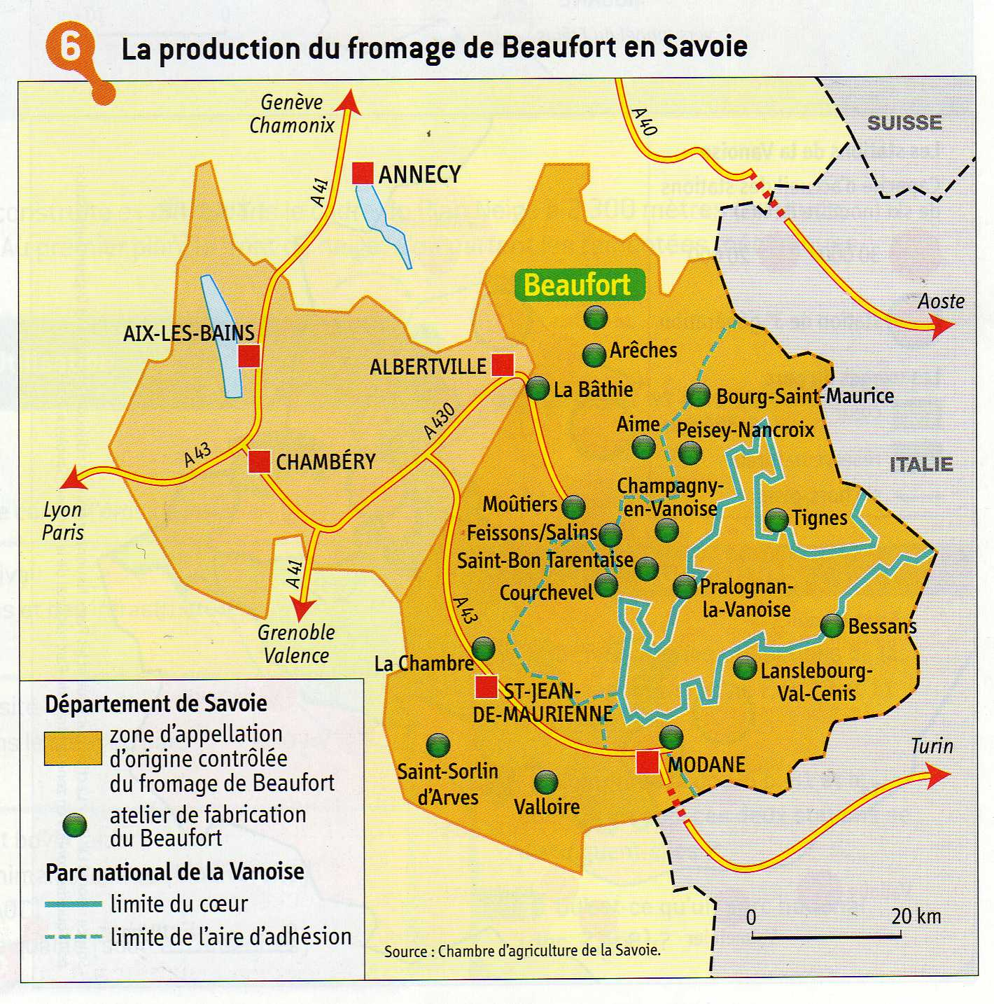
Source : Site internet du syndicat de défense du fromage Beaufort, octobre 2011
Notes:
Label AOC attribué si respect de certains critères : lait provenant de vaches originaires de la zone d’AOC et de race Tarine et Abondance, pas d’ensillage (fourrage stocké comme maïs) dans l’alimentation mais seulement herbe, respect des étapes traditionnelles de fabrication, temps d’affinage de 5 mois minimum, forme du fromage.
Intérêt pour le consommateur car gage de qualité et intérêt pour les producteurs locaux qui bénéficient d’un « argument de vente ».
Contrôles effectués par l'Institut national de l'origine et de la qualité est un établissement public administratif, sous tutelle du Ministère de l'agriculture et de la pêche ➔ effectue les contrôles pour les labels français (AOC, AB, Label Rouge…). Idée de labelliser des produits provenant d’un territoire précis dès 1905 pour le secteur viticole.

Slide 41
Source : Page d’accueil du site internet de « Cham’ Aventure » : agence de guides et d’accompagnateurs de Chamonix. Octobre 2011

Slide 42
Source : Site officiel de la ville de Grenoble, octobre 2011

Slide 43
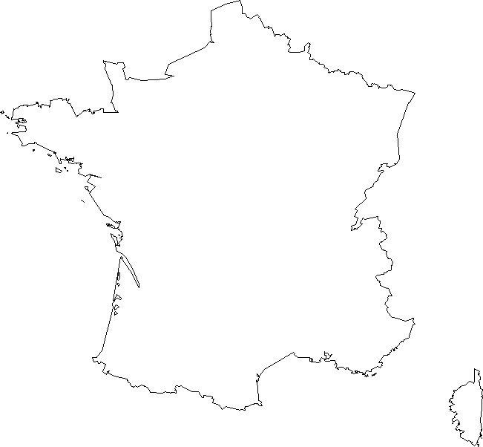
Croquis : Potentialités et contraintes du territoire français
Mer de la Manche
N
Guyane
Guadeloupe
Océan Atlantique
Martinique
Réunion
Mer Méditerranée
100 km

Slide 44
Une grande diversité de milieux diversement mis en valeur
Milieux urbanisés | Forte dégradation des milieux naturels : pollution atmosphérique , imperméabilisation de sols accentuant le ruissellement et le risque d’inondation, îlot de chaleur urbain. ➔Plus forte vulnérabilité aux risques en raison de la forte concentration d’habitants et des bâtiments, dont les installations industrielles (risque technologique se combinant aux risques naturels )
Espaces de production agricole intensive Vignobles | ➔Grande céréaliculture du Bassin Parisien / Elevage dans l’Ouest / Cultures intensives des milieux méditerranéens. ➔Une ressource économique importante : 4e exportateur mondial, 1er de l’UE ➔Dégradations du milieu : pollution des sols avec exemple des algues vertes en Bretagne, érosion des sols favorisée par les remembrements et les périodes de sol nu.

Slide 45
Littoraux mis en valeur pour le tourisme balnéaire | Exemple du littoral languedocien ➔Importance des conditions climatiques et de l’action de l’Etat avec la « Mission Racine » dans les années 1960 ➔Attractivité à l’échelle européenne ➔ Urbanisation qui modifie les équilibres naturels / Augmentation du nombre de personnes habitant en zone inondable. / Conflits d’usage espaces de pêche, d’activités nautiques, de protection. ➔ Loi littoral depuis 1986
Stations de ski | ➔ Voir étude de cas
Grande masse forestière en plaine | ➔Surface en extension avec le développement des surfaces en friche. ➔ Sylviculture mais peu développée en raison de l’importance des portions de forêt privées non exploitées.

Slide 46
Des milieux qui présentent des risques naturels
Tempêtes | Lothaire en décembre 1999, Klaus dans les Landes en janvier 2009 (11 morts), Xynthia en février 2010 (51 morts en raison du retard pris par les élus pour la mise en œuvre du PPRI)
Inondations liées à des crues provoquées par d’importantes précipitations | Ex : Var en juin 2010 : 25 morts
Incendies de forêt | Forêts méditerranéennes en été
Avalanches | Voir étude de cas
Vallées avec risque élevé d’inondations | Grandes vallées françaises / Mise en place de PPRI
Risque cyclonique | Côtes orientales de la Réunion et des Antilles (Guadeloupe et Martinique)
Risque volcanique | La Réunion (Piton de la Fournaise), la Guadeloupe (Soufrière) et la Martinique (Montagne pelée)

Slide 47
III. Les outils pour une gestion durable des milieux français
Exemples de Parcs Nationaux | Existent depuis 1963 (Vanoise) 10 aujourd’hui
Exemples de Parcs Naturels Régionaux | Existent depuis 1968 46 aujourd’hui
Espaces littoraux acquis par le Conservatoire du Littoral (créé en 1975) | Organisme d’Etat créé en 1975 qui protège les littoraux par une politique d’acquisition foncière, ce qui empêche les constructions

Slide 48
Croquis : Potentialités et contraintes du territoire français
Une grande diversité de milieux diversement mis en valeur
Milieux urbanisés
Espaces de production agricole intensive
Vignobles
Littoraux mis en valeur pour le tourisme balnéaire
Stations de ski
Grande masse forestière en plaine
Espaces ruraux et montagnards ne permettant pas une mise en valeur agricole ou touristique
intensive

Slide 49
Croquis : Potentialités et contraintes du territoire français
Mer de la Manche
N
Bassin parisien
Vosges
Guyane
Jura
Guadeloupe
Océan Atlantique
Massif central
Alpes
Martinique
Pyrénées
Réunion
Mer Méditerranée
100 km

Slide 50
Croquis : Potentialités et contraintes du territoire français
Une grande diversité de milieux diversement mis en valeur
Milieux urbanisés
Espaces de production agricole intensive
Vignobles
Littoraux mis en valeur pour le tourisme balnéaire
Stations de ski
Grande masse forestière en plaine
Espaces ruraux et montagnards ne permettant pas une mise en valeur agricole ou touristique
intensive
Des milieux qui présentent des risques naturels
Tempêtes
Inondations par des crues provoquées par d’importantes précipitations
Incendies de forêt
Risque élevé d’inondations dans les vallées
Risque d’avalanche
Risque cyclonique
Risque volcanique

Slide 51
Croquis : Potentialités et contraintes du territoire français
Mer de la Manche
N
Bassin parisien
Vosges
Guyane
Jura
Guadeloupe
Océan Atlantique
Massif central
Alpes
Martinique
Pyrénées
Réunion
Mer Méditerranée
100 km

Slide 52
Croquis : Potentialités et contraintes du territoire français
Une grande diversité de milieux diversement mis en valeur
Milieux urbanisés
Espaces de production agricole intensive
Vignobles
Littoraux mis en valeur pour le tourisme balnéaire
Stations de ski
Grande masse forestière en plaine
Espaces ruraux et montagnards ne permettant pas une mise en valeur agricole ou touristique
intensive
Des milieux qui présentent des risques naturels
Tempêtes
Inondations par des crues provoquées par d’importantes précipitations
Incendies de forêt
Risque élevé d’inondations dans les vallées
Risque d’avalanche
Risque cyclonique
Risque volcanique
III. Les outils pour une gestion durable des milieux français
Exemples de Parcs Nationaux (existent depuis 1963 / 10 aujourd’hui)
Exemples de Parcs Naturels Régionaux (existent depuis 1968/ 46 aujourd’hui)
Espaces littoraux acquis par le Conservatoire du Littoral (créé en 1975)

Slide 53
Croquis : Potentialités et contraintes du territoire français
Mer de la Manche
N
Bassin parisien
Vosges
Guyane
Jura
Guadeloupe
Océan Atlantique
Massif central
Alpes
Martinique
Pyrénées
Réunion
Mer Méditerranée
100 km

